Slide 1
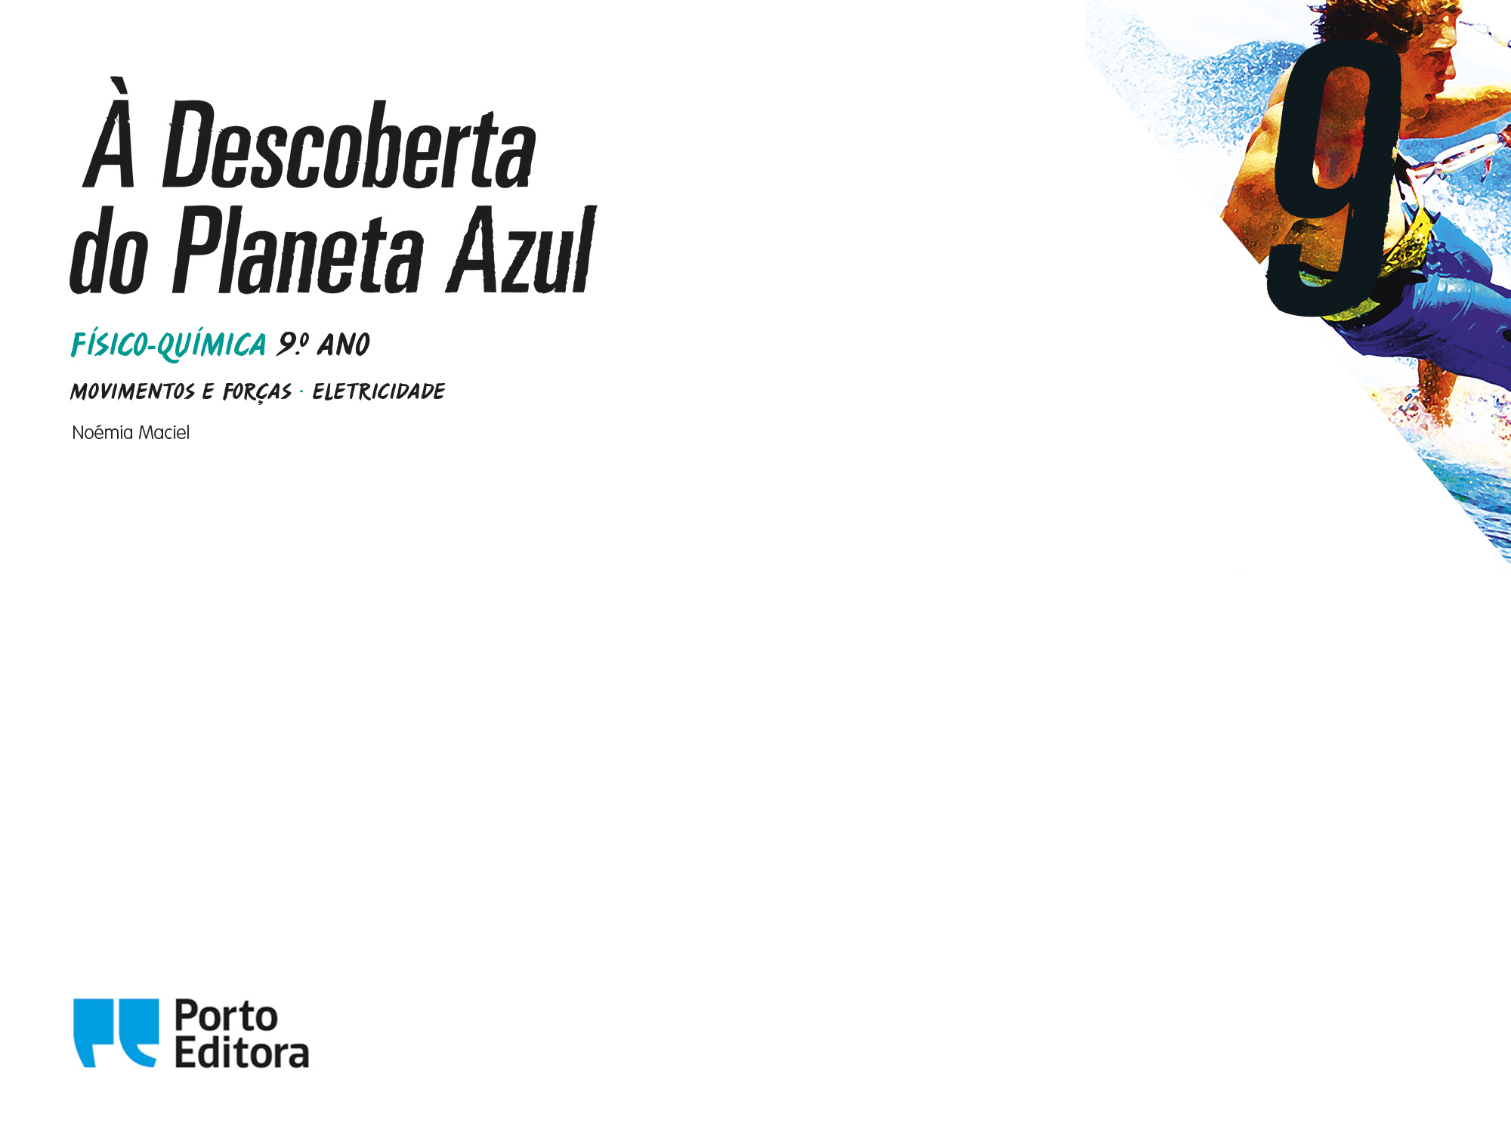
2.1. Efeitos da corrente
elétrica
M18

Slide 2

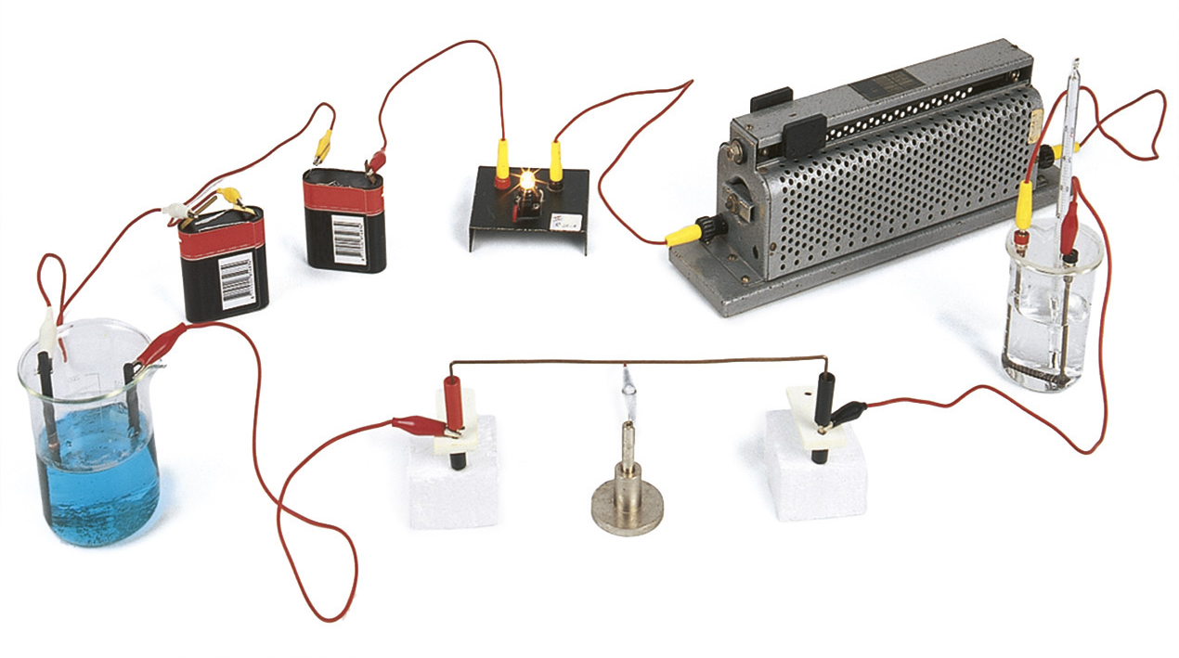
Efeitos da corrente elétrica
A corrente elétrica pode produzir diversos efeitos, tais como:
• Efeito químico
• Efeito magnético
• Efeito térmico
M18

Slide 3
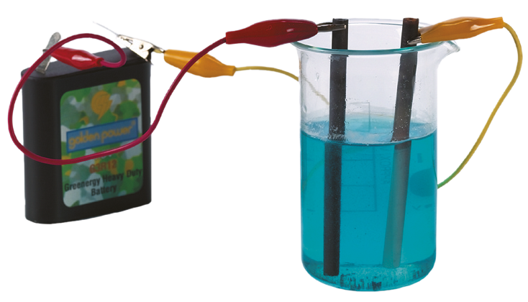
Efeitos químico
Quando a corrente elétrica passa através de uma solução condutora, isto é, de uma solução com iões, ocorrem normalmente reações químicas junto dos elétrodos. É o que acontece, por exemplo, na eletrólise do cloreto de cobre (II).
O efeito químico da corrente elétrica tem muitas aplicações como, por exemplo, na cromagem de peças de automóvel, na niquelagem de metais, no recobrimento de peças de ferro com certos metais, etc.
M18

Slide 4
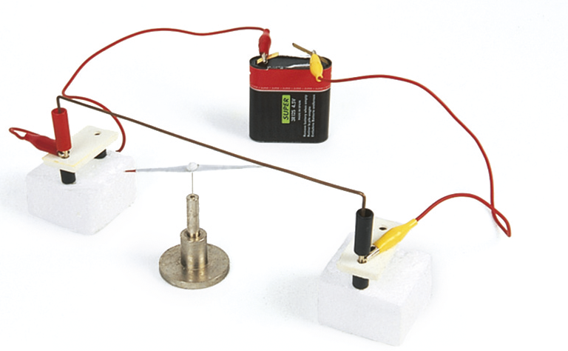
Efeitos magnético
A corrente elétrica ao percorrer um condutor cria à sua volta um campo magnético, o que pode ser comprovado pelo desvio que sofre uma agulha magnética quando colocada na vizinhança do condutor.
M18

Slide 5
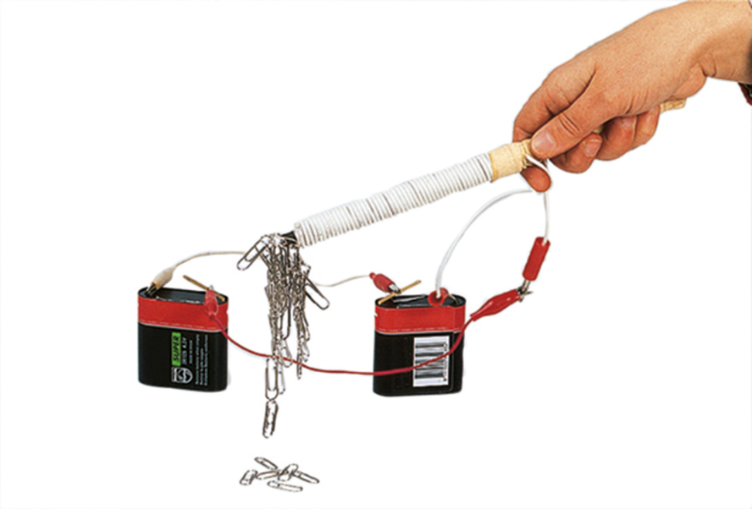
Efeitos magnético
Os eletroímanes são exemplos de uma aplicação do efeito magnético da corrente elétrica. Estes têm muitas aplicações úteis, como, por exemplo, nos guindastes eletromagnéticos, comboios de levitação magnética, microfones, disjuntores, etc.
M18

Slide 6
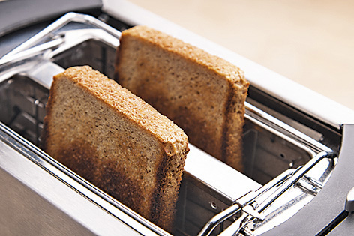
Efeitos térmico
O efeito térmico da corrente elétrica é útil em certos aparelhos elétricos, como, por exemplo, torradeiras, grelhadores, ferros de engomar, secadores de cabelo, etc., mas também é indesejável noutras situações.
M18

Slide 7
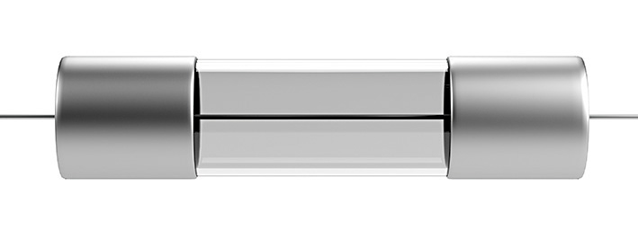
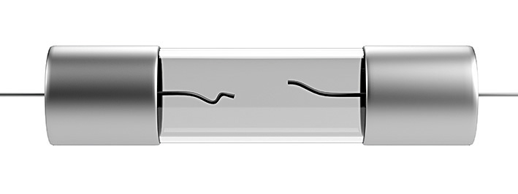
Fusíveis e disjuntores
Um fusível é um dispositivo de proteção de aparelhos e instalações elétricas constituído por um fio condutor metálico que funde facilmente quando a corrente elétrica atinge um determinado valor.
O circuito é assim interrompido, evitando-se que o circuito e aparelhos elétricos fiquem danificados ou até incendeiem, por aquecimento excessivo devido ao efeito Joule.
M18

Slide 8
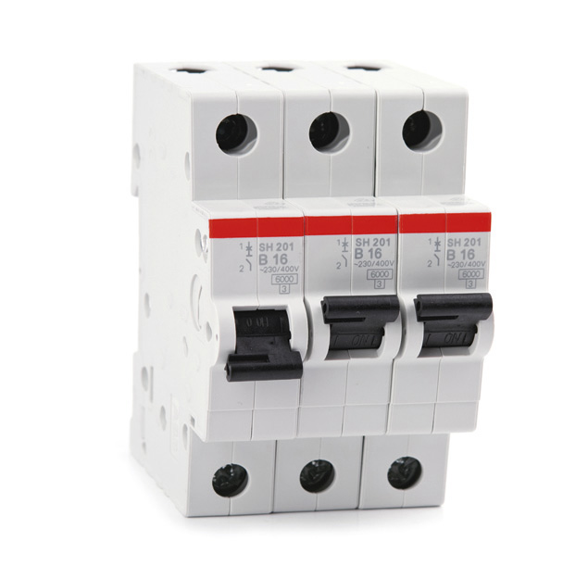
Fusíveis e disjuntores
Os disjuntores são também dispositivos de proteção de instalações elétricas, que funcionam como interruptores automáticos, destinados a proteger uma instalação elétrica contra possíveis danos causados por curto-circuitos e sobrecargas de corrente elétrica.
M18

Slide 9
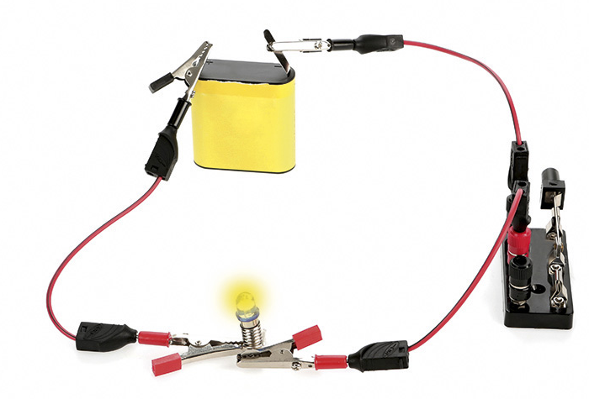
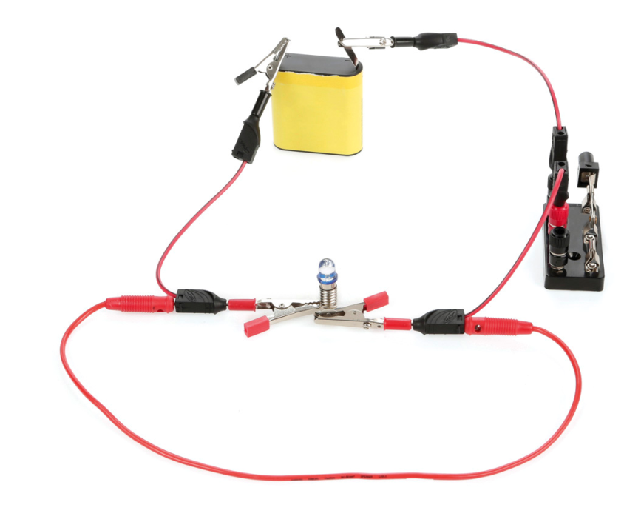
Curtos-circuitos
Um curto-circuito ocorre quando a resistência do circuito se torna muito pequena, fazendo aumentar muito o valor da corrente elétrica que o percorre, o que faz com que haja um aquecimento muito grande dos condutores por efeito Joule.
M18

Slide 10
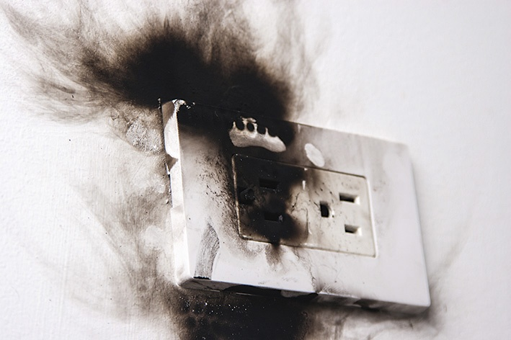
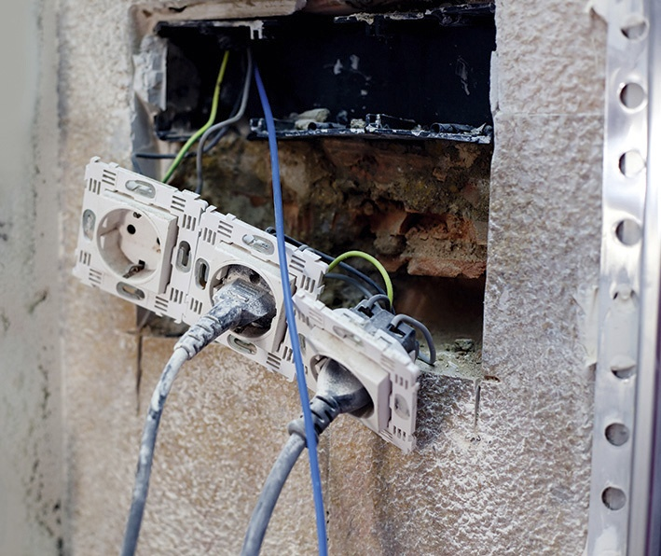
Curtos-circuitos
A energia transferida como calor, nesta situação, pode mesmo provocar incêndio.
M18

Slide 11
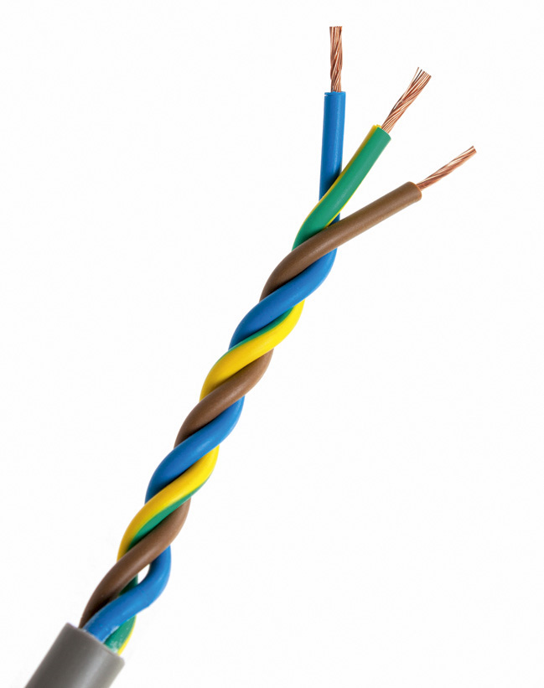
Os fios de ligação dos aparelhos elétricos
às tomadas
A cada tomada da rede de distribuição elétrica chegam, em geral, três fios isolados dentro do mesmo cabo elétrico de ligação:
• o fio de fase, que é castanho;
• o fio de neutro, que é azul;
• o fio de terra, que é verde e amarelo.
M18

Slide 12
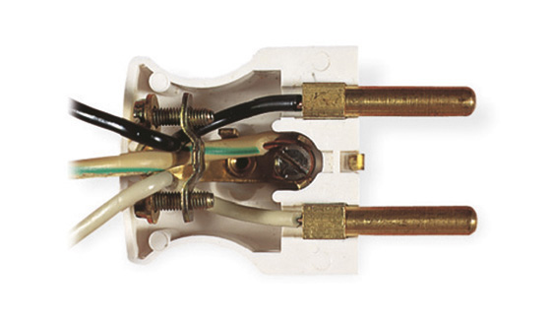
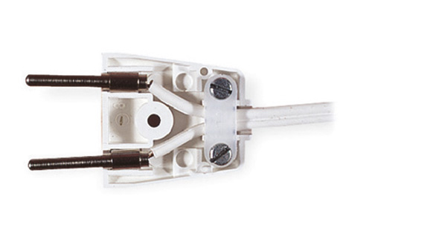
Os fios de ligação dos aparelhos elétricos
às tomadas
Quando se liga um aparelho elétrico a uma tomada, estabelece-se uma tensão entre a fase e o neutro, havendo passagem de corrente elétrica.
M18

Slide 13
Síntese de conteúdos
• A corrente elétrica pode produzir efeitos, como efeito químico, efeito magnético e efeito térmico.
• O efeito Joule é o aquecimento de um condutor quando percorrido por uma corrente elétrica, levando a uma dissipação de energia, para a vizinhança, como calor.
• Os fusíveis e os disjuntores são dispositivos de proteção de instalações elétricas.
• Num curto-circuito, como a resistência elétrica do circuito diminui, a corrente elétrica no circuito passa a ser muito elevada, havendo um aquecimento muito grande dos condutores por efeito Joule, podendo provocar incêndio.
• Alguns acidentes que ocorrem com o uso da corrente elétrica podem ser evitados respeitando algumas regras básicas de segurança.
M18

